Slide 1
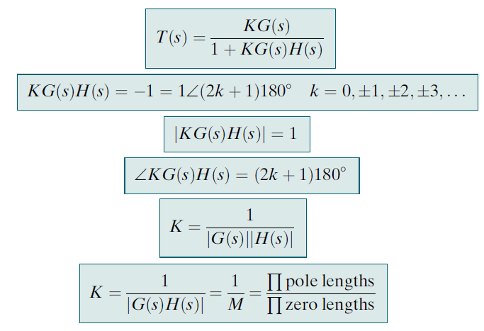
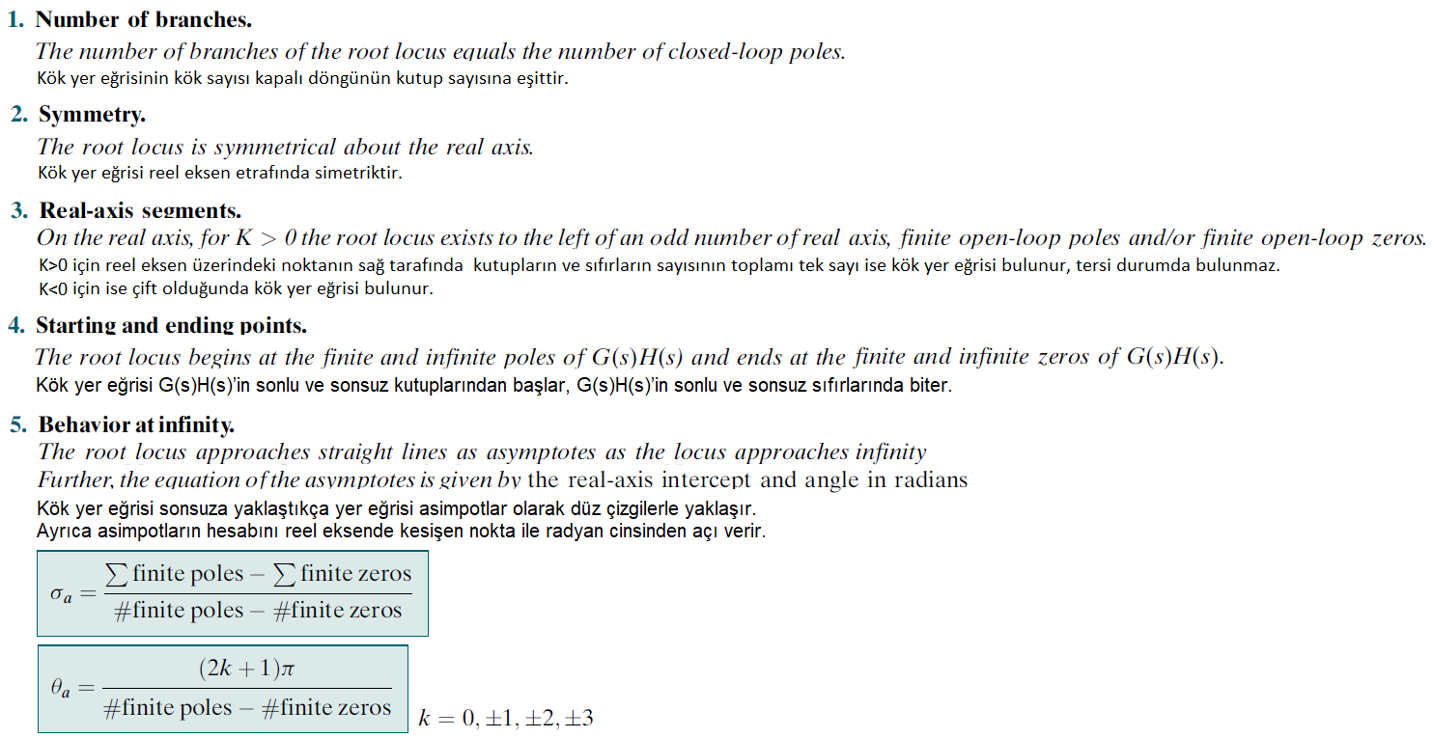
OTOMATİK KONTROL II SINAV FORMÜL KAĞIDI
8.Kök Yer Eğrisi Teknikleri
8.3 Kök Yer Eğrisinin Özellikleri
8.4 Kök Yer Eğrisi Çizimi

Slide 2
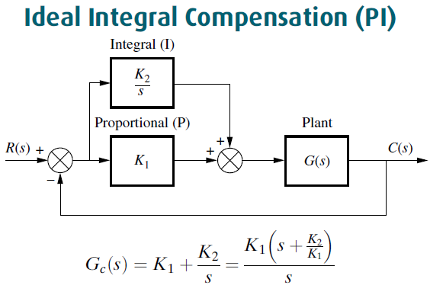
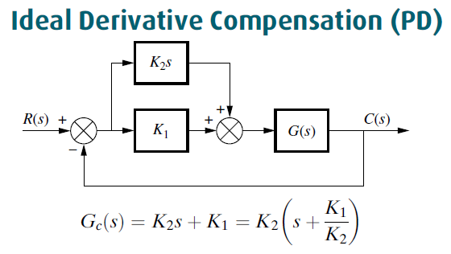
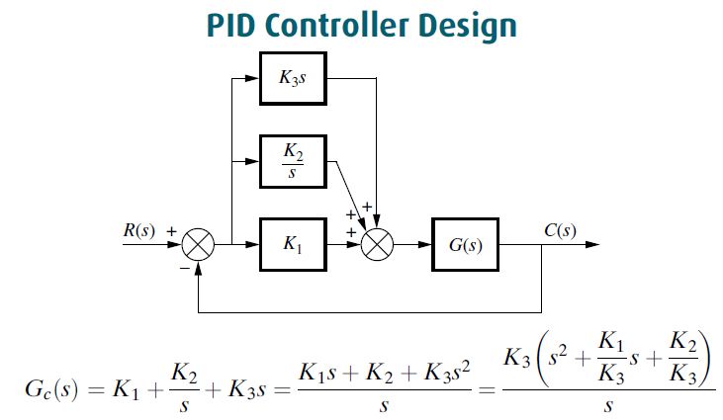
9.Kök Yer Eğrisi Kullanarak Tasarım
9.1 Giriş
Kullanılma Amacı | Aktif(İdeal) | Pasif
Kararlı Hal Hatasını Düzeltmek İçin | PI | Lag
Geçici Cevabı Düzeltmek İçin | PD | Lead
Hem Hatayı Hem De Geçici Cevabı Düzeltmek İçin | PID | Lag-Lead
PD, bir adet sıfır; PI, Lag ve Lead bir adet sıfır ve kutup ekliyor.
PD kompanzatör kök-yer eğrisinde asimptot sayısını 1 düşürür.
Lead için Zc/Pc < 1 iken Lag için Zc/Pc > 1’dir.
9.2 Kademeli Telafi Kullanarak Kararlı Durum Hatasını İyileştirme
9.3 Seri Kompanzasyon Kullanarak Geçici Cevabı İyileştirme
9.4 Kararlı Durum Hatasını ve Geçici Cevabı İyileştirme

Slide 3
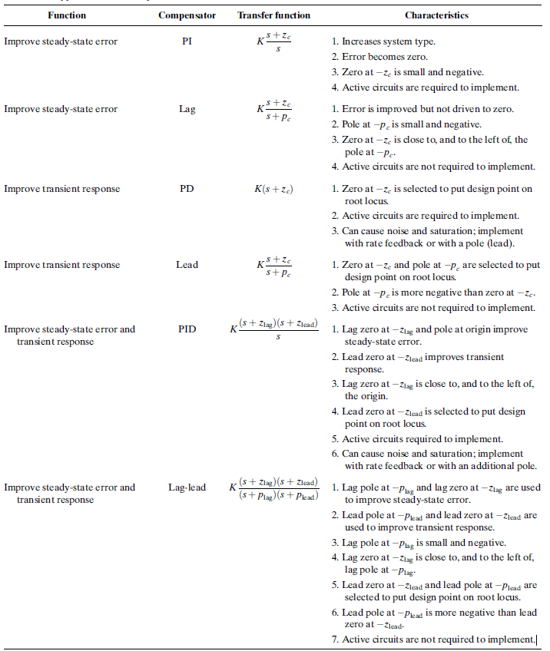

Slide 4
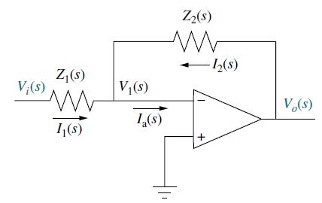
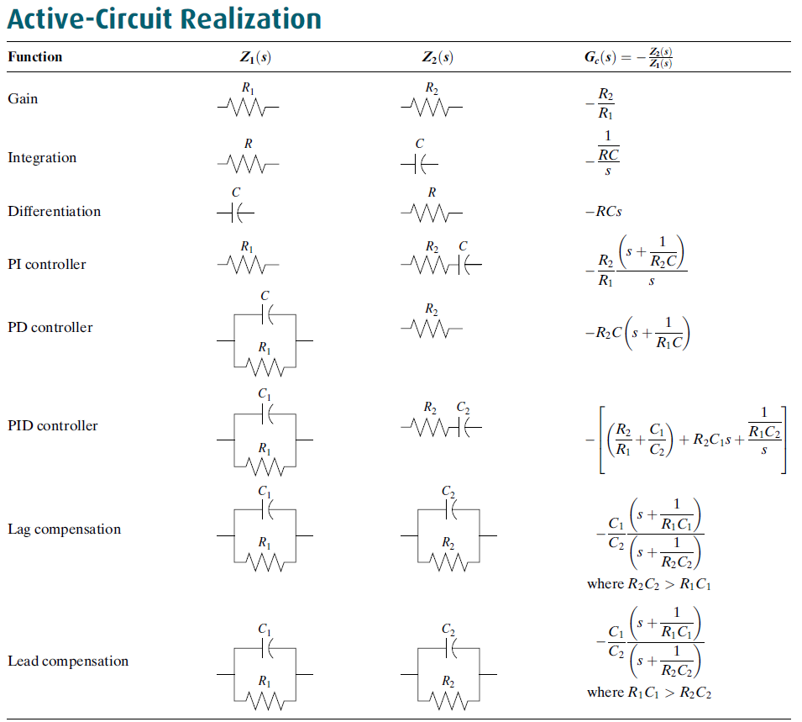
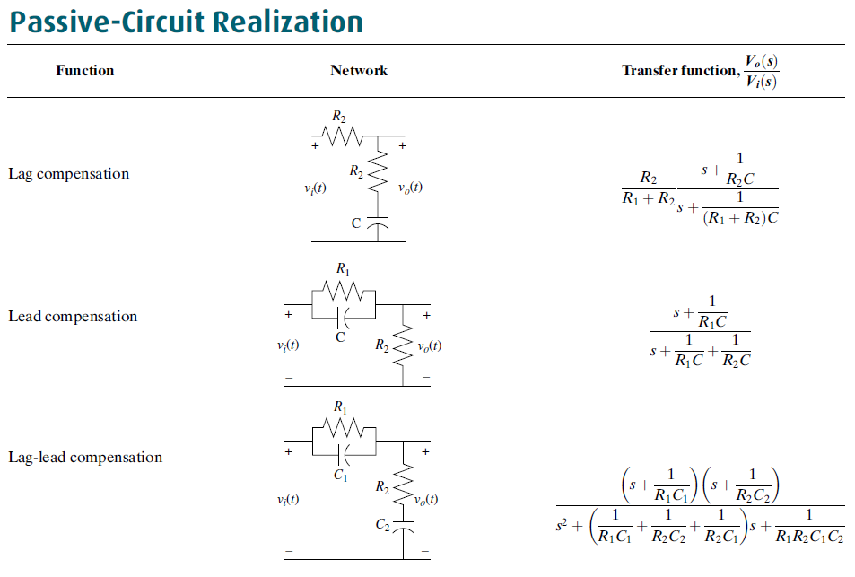
9.6 Kompanzasyonun Fiziksel Gerçekleşmesi

Slide 5
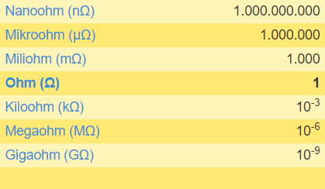
Notlar

